Slide 1
爐管新人學習進度報告
2025.03.31~ 2025.04.11
梁碩智

Slide 2
兩週PM內容
日期 | 機台 | 工作內容
3/31 | LP-P3 | 5PM
4/1 | F25 | POCL3 BPM
4/2 | LP-N7 | 3PM
4/3 | 清明節
4/4 | 清明節
4/7 | RTP-2 | M-PM
4/8 | LP-N4 | 4PM
4/9 | LP-P4 | 3PM
4/10 | WSIX-2A | BPM
4/11 | VP/EM | VP-2 MPM EM4/5/6 WPM

Slide 3
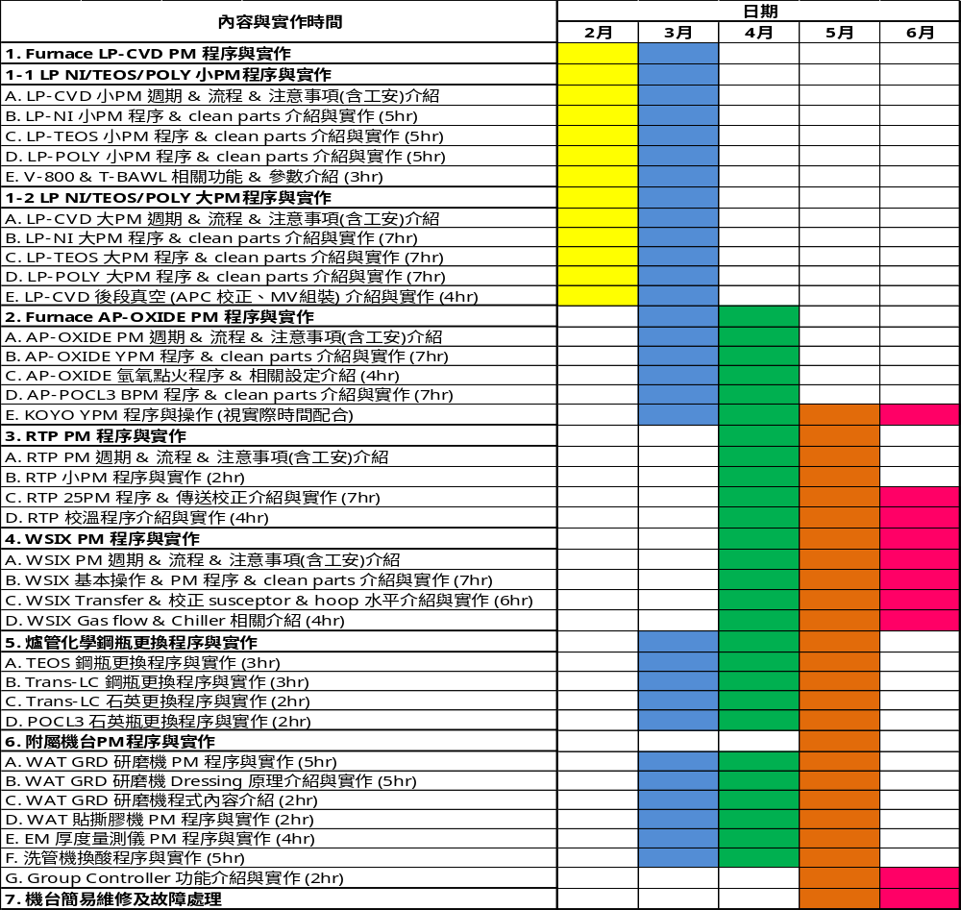
學習進度

Slide 4
機台 | 完成度
LP-P SPM | 100%
LP-T SPM | 100%
LP-N SPM | 100%
LP-P BPM | 70%
LP-T BPM | 100%
LP-N BPM | 100%
GRD MPM | 90%(需多練習)
WSIX BPM | 60%(測漏&Lamp不會)
AP QPM | 100%
AP YPM | 100%
RTP PM | 50%(校正不會，沒實際操作)
EM PM | 80%(沒校正過)
KOYO PM | 0%
POCL3 PM | 80%(需多練習)
Notes:
115/11/07
Confidential

Slide 5
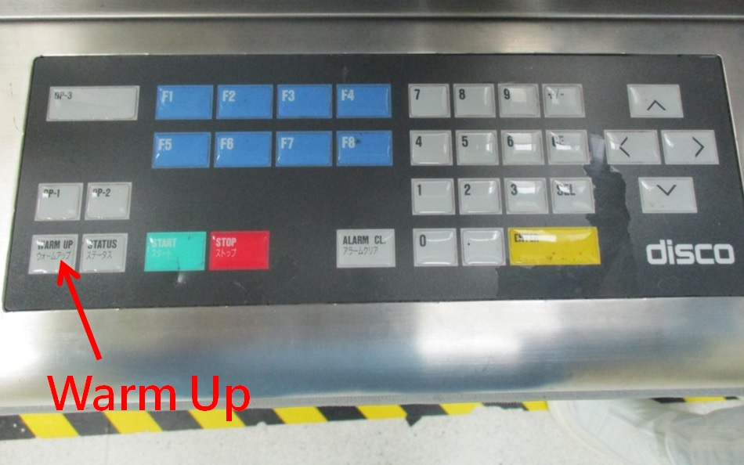
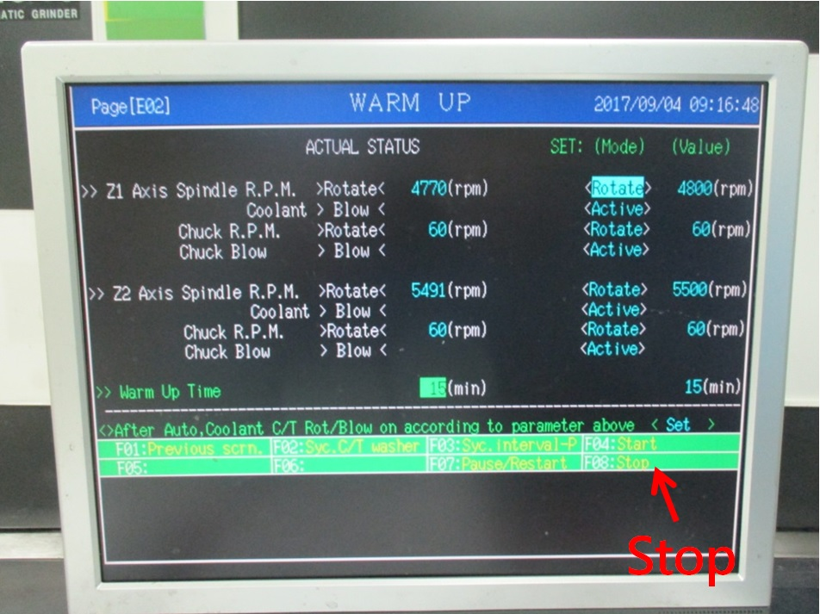
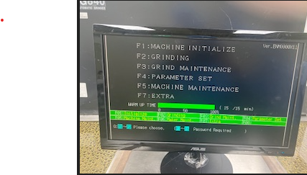
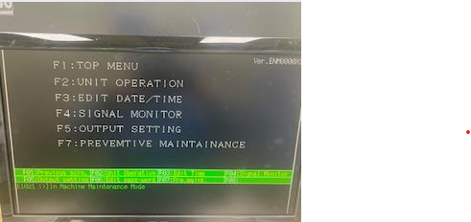
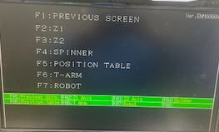
GRD MPM
1. 進入Warm up畫面，按 F8 (Stop) 將Spindle停止旋轉
2. F1回首頁，按F5進入Machine Maintenance，再按F2進入Unit Operation，選擇T-ARM後按Enter，Spindle將升至上方

Slide 6
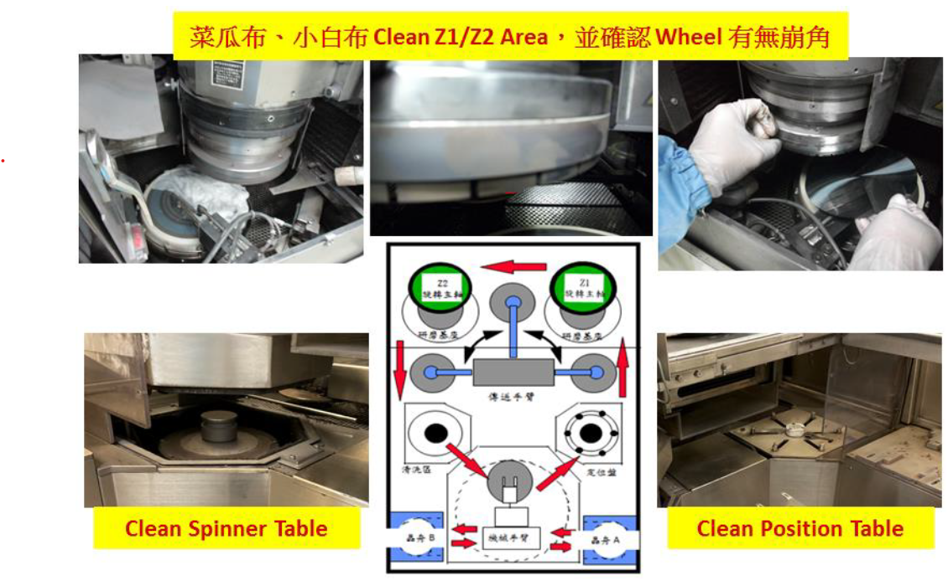
GRD MPM
3.此時即可開啟Z1/Z2的門，以菜瓜布、出水槍、小白布清潔，
Chuck table用小白布蓋上，以免清潔時被汙染
4. 回首頁，按Status，確認機台顯示Wheel狀況(拿6吋尺量測實際
磨耗)

Slide 7
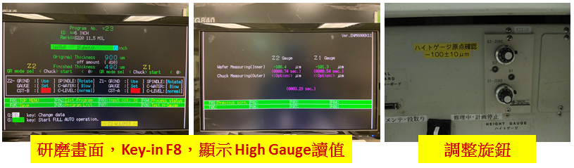
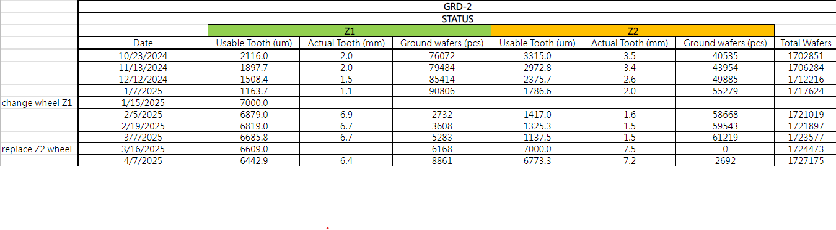
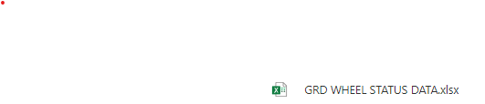
GRD MPM
5. 確認 High Gauge 是否符合規範：100±10μm
6.S220網頁找紀錄表，選GRD WHEEL STATUS DATA 填寫詳細DATA

Slide 8
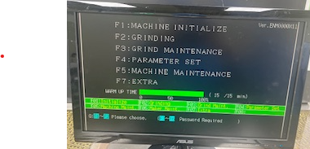
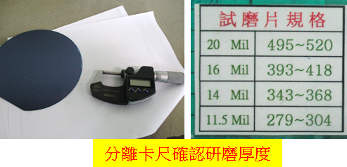
GRD MPM
7.檢查 Z1/Z2 Brush rotate 是否固定無鬆動，確認 Brush
rotate 做動正常
8. 完成後Initial機台，並執行Warm up
9. 使用試磨片測試傳送，確認傳送正常
10. 選程式將11.5mil和20mil試磨片試磨，用分厘卡尺量上中
下左右五點厚度

Slide 9
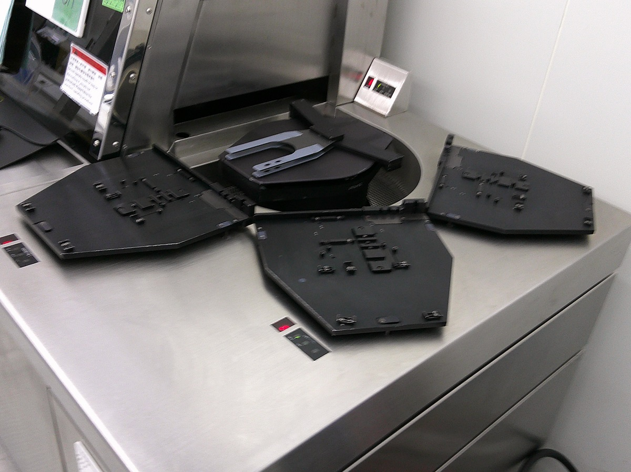
EM WPM
1. Monitor平台表面以小白布沾IPA擦拭
2. Cassette table以小白布沾IPA擦拭

Slide 10
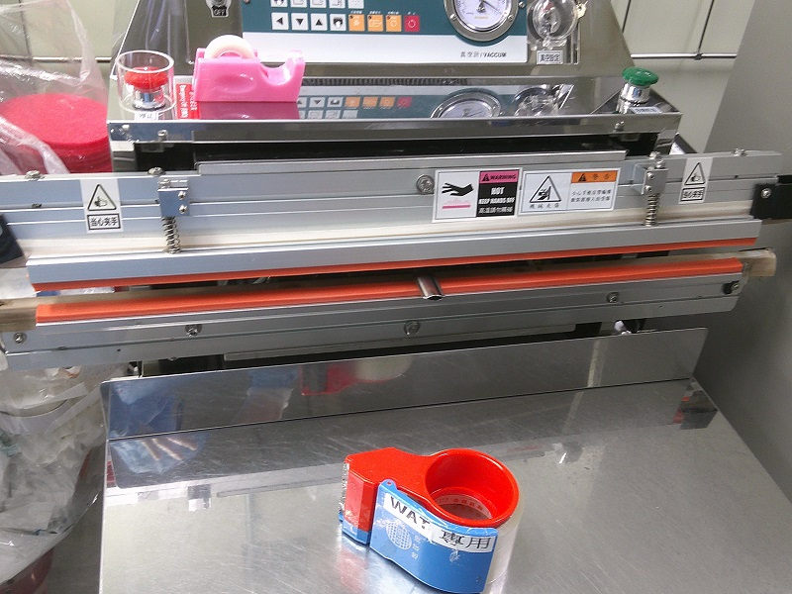
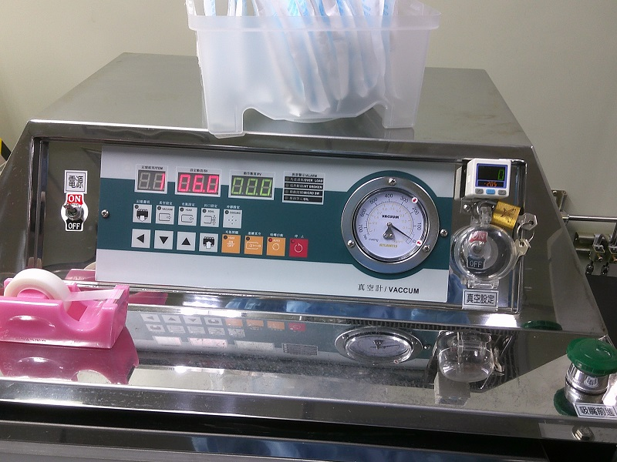
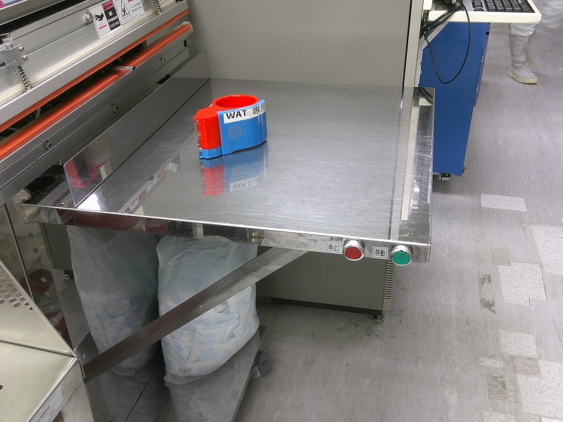
真空包裝機 MPM
1. 使用 IPA+小白布擦拭橘紅色加熱條
2. 實際操作包裝一次 :
真空包裝袋套入抽氣孔，確認程式1抽氣時間為6秒，而程式2抽氣時間為8秒，雙手同時按壓兩側綠色按鈕啟動，確認真空計的數值為-205，確認加熱時間為10秒。

